Slide 1
Русский язык 1 класс
УМК «Школа России»
Что такое ударение?
Вастьянова Л. Л.,
учитель начальных классов
МКОУ «Мамонтовская СОШ»
Мамонтовского района
Алтайского края
2018 год

Slide 2
5 марта.
Классная работа.

Slide 3


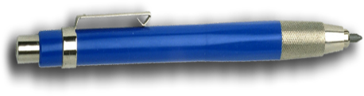
Минутка чистописания

Slide 4

Ударение
Что такое ударение?

Slide 5
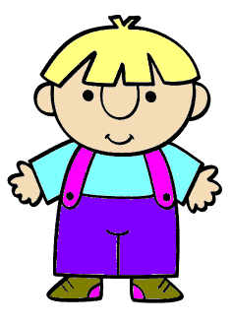
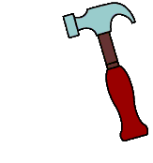
Ударный слог, ударный слог,-
Он назван так недаром…
Эй, невидимка – молоток,
Отметь его ударом!
И молоток стучит, стучит,
И чётко речь моя звучит!

Slide 6

Ударение - это выделение в слове голосом одного из слогов.

Slide 7
Изучите схемы слов. Объясните, где может быть ударение в слове?
Почему в последней схеме нет знака ударения?

Slide 8




Знак ударения не ставится в односложных словах!
Знак ударения не ставится в словах с буквой Ё!

Slide 9

Для выделения ударного слога НАДО
произнести слово целиком (не по слогам) с интонацией обращения
произнести слово с вопросительной интонацией

Slide 10

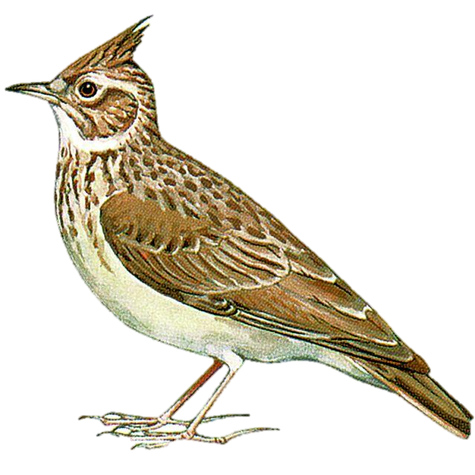
Тренировочная работа
Найдите русскую народную
песенку? О ком она?
Когда люди исполняли
эту песенку?
Стр. 40
Запишите предложение со словами - названиями птиц, поставьте ударение в словах!
Проверим!
Жаворонки, жавороночки!

Slide 11
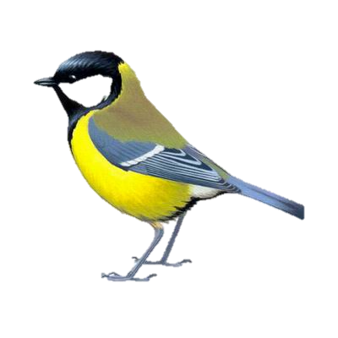
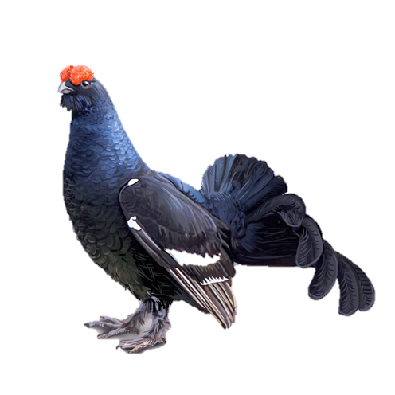
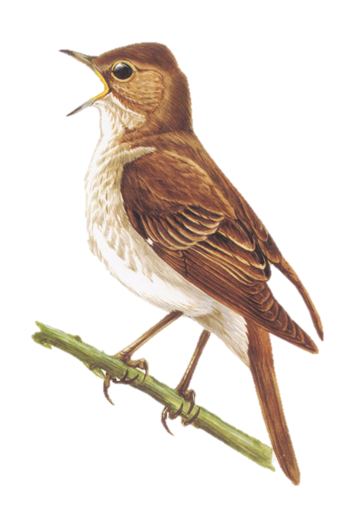
С какими птицами встретимся в упражнении 4?
Стр. 41
Соловей, тетерев, синица.

Slide 12

Познакомимся с орфоэпическим словарём!
Стр. 136
Звонить, банты, портфель,
туфля.

Slide 13


Стр. 41 упр. 5

Slide 14

Контрольные вопросы
Что такое ударение?
Где может быть ударение в слове?
В каких словах ударение не ставится?
Что надо сделать для выделения ударного
слога?
Благодарю за работу!

Slide 15



Оцените свою работу!
Я умею определять место ударения в слове!
Были некоторые затруднения!
Буду стараться ещё!

Slide 16
Интернет источники
ineseding.xyz
soiro.ru
mytags.ru
antalyaelitestroy.ru
sad2smil.cherven.edu.by
kopilkaurokov.ru
illustrators.ru
My-shop.ru
zoomuseum-tsu.ru
antalyaelitestroy.ru
ru.depositphotos.com

Slide 17
Использованная литература
Канакина В.П. Русский язык. 1 класс: учеб. для общеобразоват. организаций. М. : Просвещение, 2017.

